Slide 1
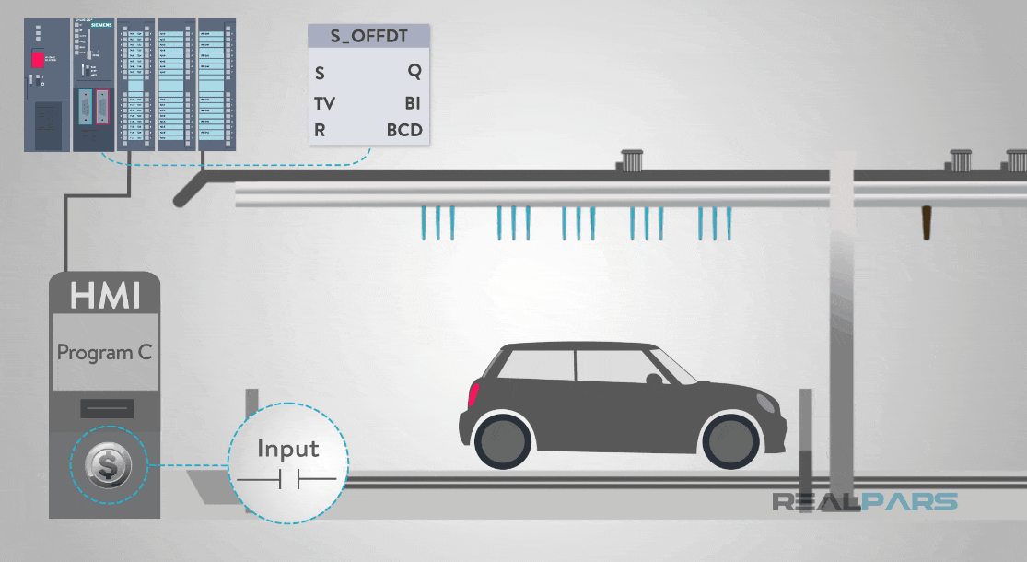
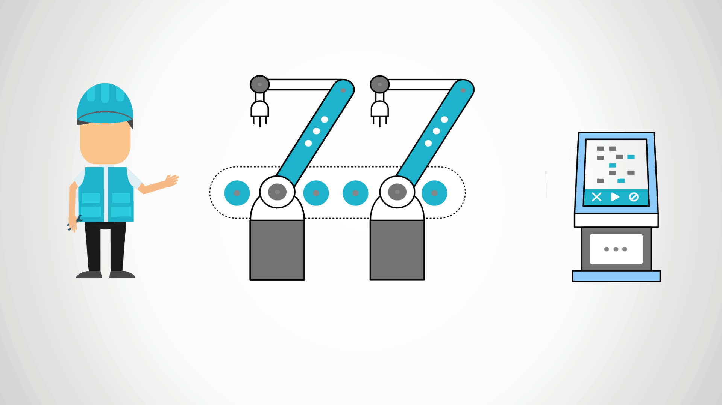

Slide 2
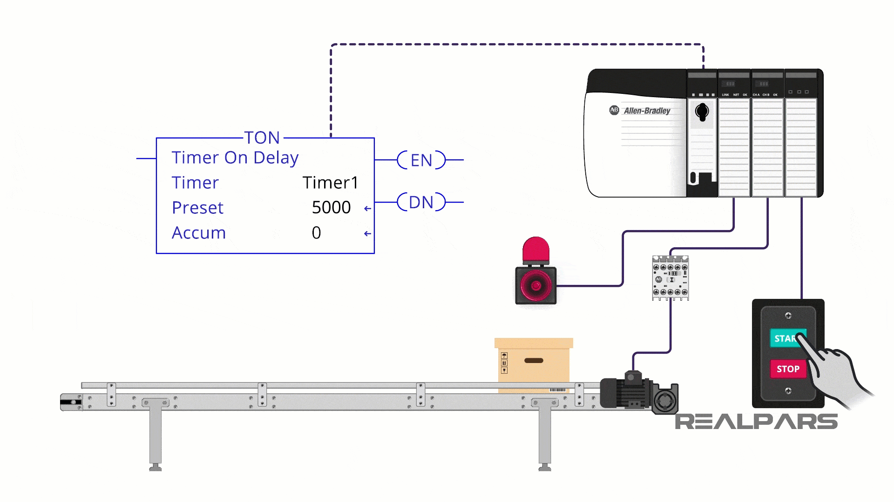
LECTURE7: TIMERS
Second Semester 2024/2025
Eng. Asma’ shara’b PTUK

Slide 3
مفاتيح الإنارة الآلية
يتم إنارة مداخل العمارات والادراج والممرات في البنايات والمنازل بعدة طرق، ومنها استخدام مفاتيح الدرج توجد طرق أخرى تستخدم فيها مفاتيح الإنارة الآلية لإنارة هذه الأماكن، وتسمى هذه المفاتيح الآلية في كثير ، والمفاتيح التصالبية ؛ لإنارة مصباح كهربائي أو أكثر، سواء من مكانين أو ثلاثة أماكن أو أكثر، إلا أنه من الأحيان بالمتممات أو الريليهات .
المؤقتات
يمكن تقسيم المؤقتات إلي نوعين رئيسيين هما :
1. مؤقت زمني لتأخير التشغيل on delay timer) )
2 .مؤقت زمني لتأخير الإيقاف off delay timer))
وتستخدم بعض أنواع المؤقتات في التمديدات الكهربائية المنزلية لأغراض الإنارة ، بينما تستخدم أنواع أخرى في دوائر التحكم في المحركات الكهربائية ( في توصيلة ستار دلتا)،
Eng. Asma’ shara’b PTUK

Slide 4
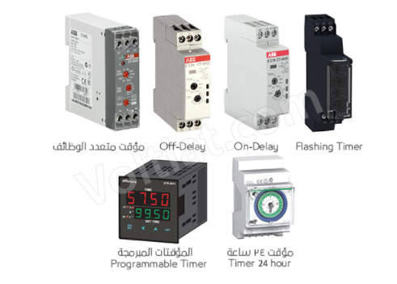
استخدامات المؤقتات الزمنية
استخدم المؤقتات الزمنية في العديد من التطبيقات الكهربائية والإلكترونية ومن أشهر استخداماتها:
يستخدم كأداء لتأخير تشغيل المولدات الكهربائية عند انقطاع الكهرباء.
يستخدم في تأخير فصل لمبة عند غلق الباب.
يستخدم للتحكم في توصيل دائرة دلتا بعد انتهاء العد التنازلي لتوصيل دائرة ستار.
يستخدم لتأخير تشغيل أحمال الأجهزة الكهربائية لحظة تشغيل المولد الكهربائي.
يستخدم في أجهزة اليو بي اس (UPS)
يستخدم في أجهزة حماية أحمال الأجهزة المنزلية، حيث يقوم بتأخير التشغيل لحظة رجوع الكهرباء.
يستخدم لتأخير تشغيل الثلاجات المنزلية بغرض الحماية.
أنواع المؤقتات من حيث نظرية العمل :
Eng. Asma’ shara’b PTUK

Slide 5
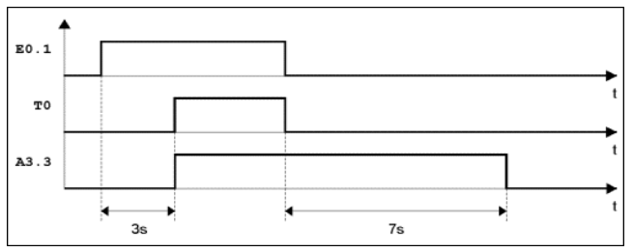
1- تايمر تأخير التشغيل (On Delay Timer)
يتم تأخير التشغيل علي حسب الموقت المحدد له ثم بعد انتهاء الوقت يبدأ في العمل.
وكما نري بالشكل عند الضغط علي مفتاح التشغيل لا يعمل الخرج مباشرة الا بعد الوقت الذي تم تحديده من خلال التايمر وهو second3
Eng. Asma’ shara’b PTUK

Slide 6
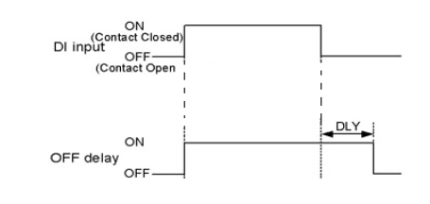
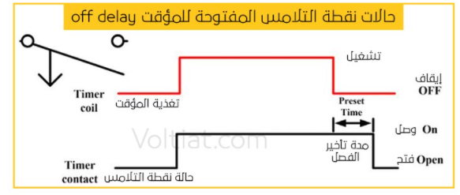
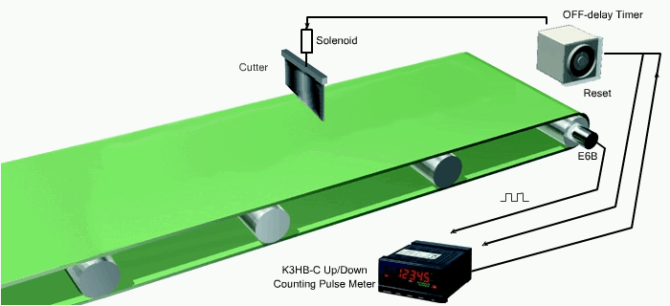
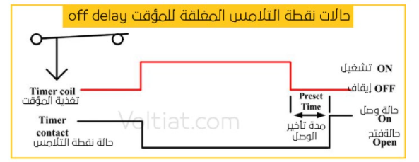
2- تايمر تأخير الايقاف ((Off Delay Timer
هوتايمر اشهر استخدامه في السلالم لتأخير ايقاف إنارة السلم هو يعمل عند لحظة ضغط علي المفتاح وعند فصل او رفع الضغط علي مفتاح يظل الخرج يعمل لوقت معين الذي تم ضبطه
كما موضح بالشكل التالي:
Eng. Asma’ shara’b PTUK

Slide 7
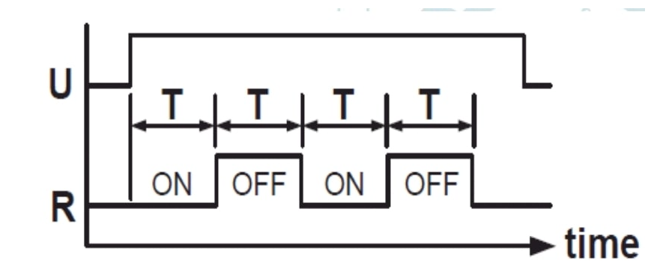
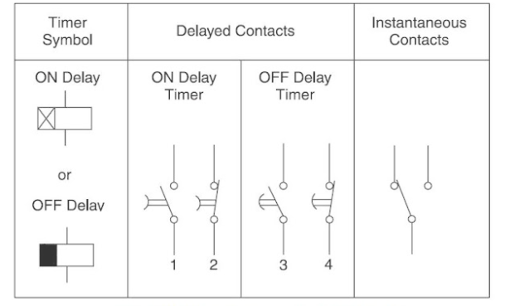
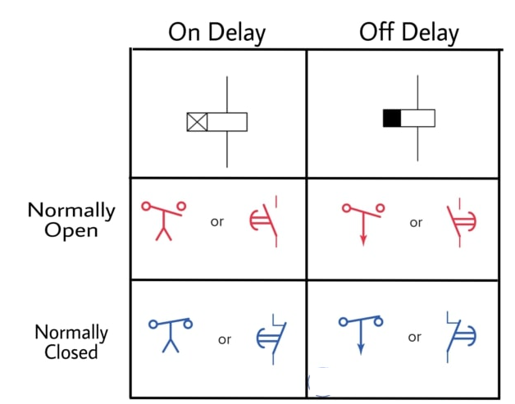
FLASHER TIMER.3
هذا النوع يعمل pulse أى أنه يعمل لمدة ويفصل لمدة ويمتاز بتنوع وظائفه .
Eng. Asma’ shara’b PTUK

Slide 8
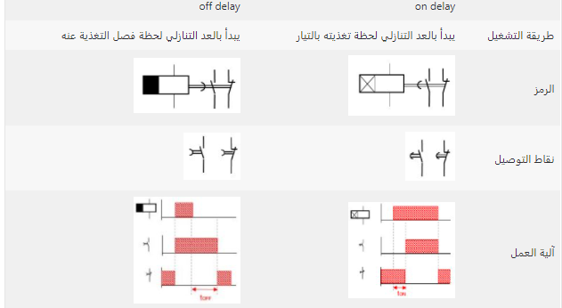
الفرق بين المؤقت الزمني on delay و off delay
Eng. Asma’ shara’b PTUK

Slide 9
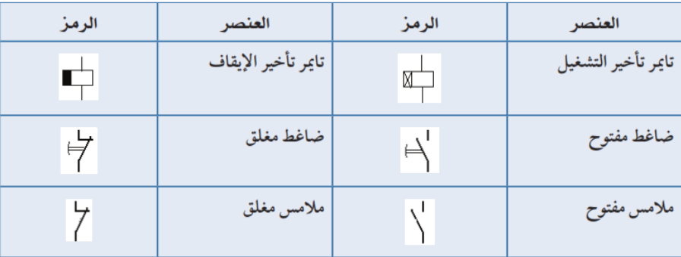
مؤقت زمني يعمل بالدقائق لإنارة المصابيح الكهربائية
أ- مبدا العمل والرموز المستخدمة
يسمى هذا المفتاح الآلي بمفتاح إنارة الدرج، حيث ينير هذا المؤقت المصباح لفترة زمنية محددة، تضبط حسب متطلبات المبنى، ويعمل ملف المرحل بوساطة أحد الضواغط الموجودة في مداخل الطوابق، بينما يعمل ملامس المرحل المفتوح على تغيير وضعه ، وبالتالي على توصيل دارة المصابيح ولفترة زمنية محددة، ثم يفصل
آلياً بعد مرور الوقت الذي تم ضبطه عليه .
Eng. Asma’ shara’b PTUK

Slide 10
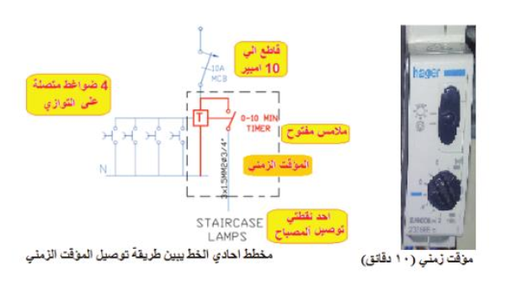
ب- التركيب والتوصيل
يتكون المؤقت الزمني من ملف يعمل بجهد (220) ، حيث يعمل هذا المرحل المغناطيسي على إغلاق الملامس المفتوح (NO) لفترة زمنية يتم ضبطها حسب المطلوب
ويتم عادة تركيب المؤقت في اللوحة الرئيسية في مدخل العمارة ( بيت الدرج) ، ويتم سحب أسلاك التوصيل مع الضواغط حسب مكان توزيعها في كل مدخل شقة موجودة في العمارة، مع مراعاة اختيار ألوان الأسلاك المستخدمة، بحيث تسهل عملية التوصيل من جهة ولتمييزها عن الأسلاك الخاصة بالمصابيح التي يتم توصيلها على التوازي من جهة أخرى .
Eng. Asma’ shara’b PTUK

Slide 11
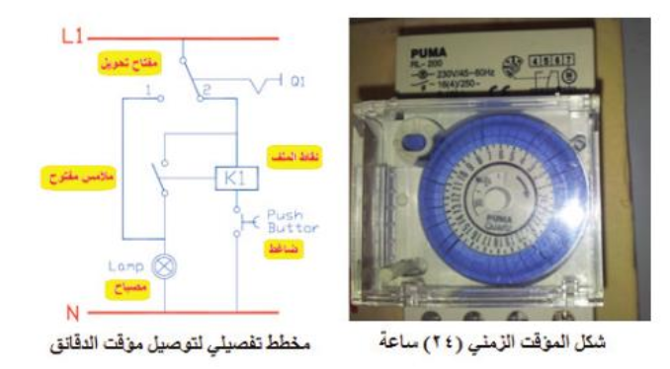
مخططا تفصيليا لتوصيل نقاط المؤقت، وإنارة مصباح كهربائي واحد، مع إمكانية إضافة عدد أكثر حسب المطلوب، ويوجد مفتاح تحويل (11 ) يستخدم لضبط المؤقت ؛ ليعمل عن طريق الضاغط أو لإلغائه ؛ لينير المصباح بشكل دائم .
Eng. Asma’ shara’b PTUK

Slide 12
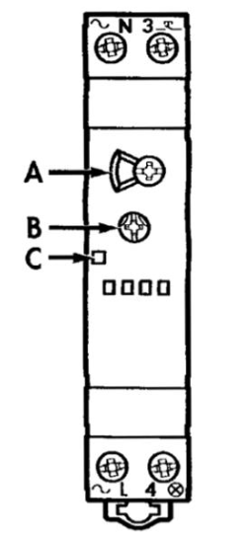
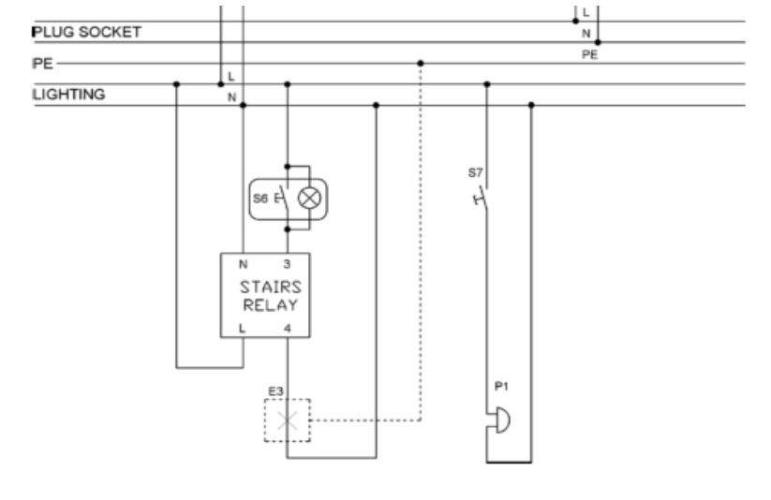
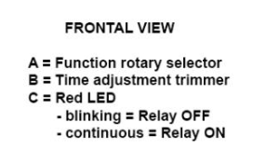
Eng. Asma’ shara’b PTUK

Slide 13
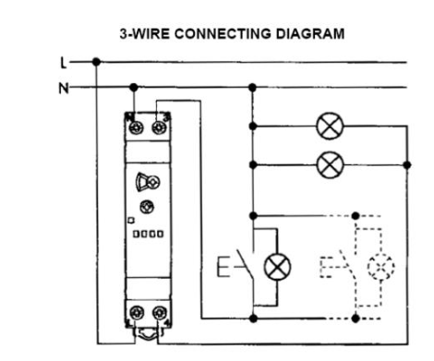
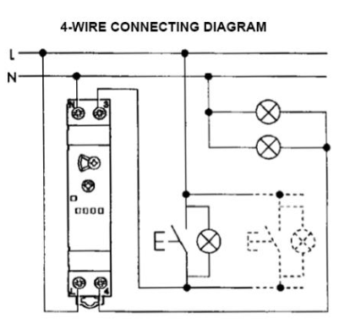
Eng. Asma’ shara’b PTUK

Slide 14
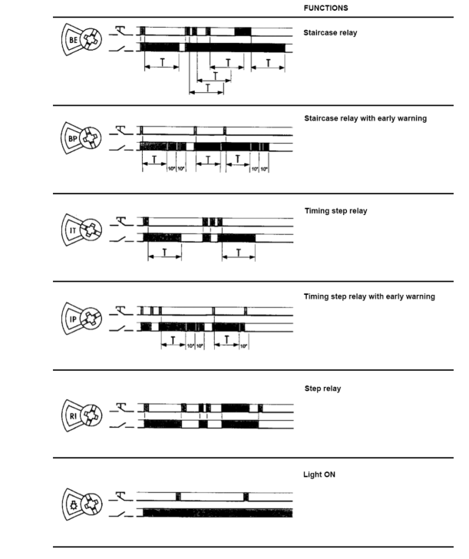
Eng. Asma’ shara’b PTUK

Slide 15
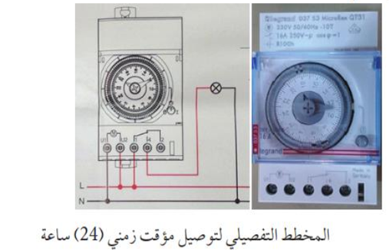
مؤقت زمني يعمل بالدقائق والساعات الإنارة المصابيح الكهربائية (مؤقت 24 ساعة)
أ- طريقة التوصيل والاستخدام
يستخدم هذا النوع في تشغيل أحمال مختلفة مثل : المحركات، والإنارة، وغيرها، لعدد من الساعات يومياً، ويتم الإطفاء بشكل تلقائي بعدها
Eng. Asma’ shara’b PTUK

Slide 16
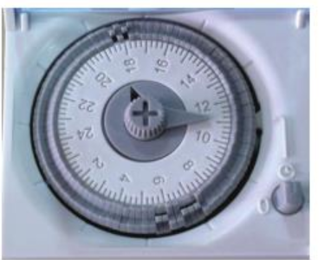
ب- التركيب ومبدأ العمل
يحتوي المؤقت الزمني على الأجزاء الرئيسية الآتية :
1. العجلة الزمنية ذات الأسنان، والتي من خلالها يتم ضبط تشغيل وإطفاء الأحمال، وتكون الفترة الزمنية
التي تكافئ كل سن من الأسنان تساوي 15 دقيقة في المؤقت الزمني اليومي، أما في المؤقت الأسبوعي فتساوي حوالي ساعتين .
2. عقارب الساعة الزمنية للمؤقت الزمني، حيث يدل العقرب الصغير على الساعات، بينما يدل الطويل على الدقائق، ويتكون المؤقت من 24 ساعه زمنية
Eng. Asma’ shara’b PTUK

Slide 17
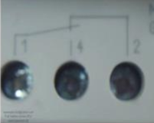
3. نقاط التوصيل للمؤقت الزمني، التي يتم من خلالها توصيل ملف المؤقت الزمني بالتيار الكهربائي . وكذلك توصيل وفصل الأحمال
4. عند توصيل التيار الكهربائي بطر في الملف الداخلي التابع للمؤقت الزمني ، فإن حركة المسننات الداخلية تبدأ عملها، وتبدأ معها عملية شحن البطارية الداخلية التي تعمل عند انقطاع التيار الكهربائي، وتبدأ المسننات بتحريك العجلة الزمنية ذات الأسنان، والتي من خلالها يتم ضبط تشغيل وإطفاء الأحمال ، وتكون الفترة الزمنية التي تكافئ كل سن منا الأسنان تساوي 15 دقيقة .
5. بطارية حفظ الذاكرة للساعة الزمنية، وتوضع في أسفل الجهاز، وتحافظ على عمل المؤقت الزمني خلال انقطاع التيار الكهربائي لمدة تزيد عن 90 ساعة ، أي بمعدل 4 أيام متواصلة
Eng. Asma’ shara’b PTUK

Slide 18
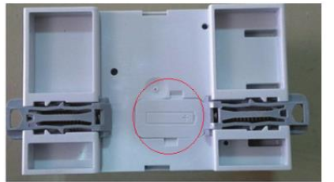
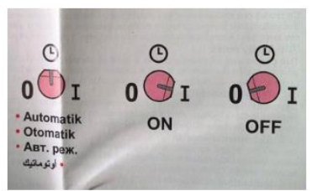
6. مفتاح اختيار وضعية عمل التايمر (المؤقت الزمني ، الذي يحتوي على ثلاثة أوضاع يمكن اختيار واحــ منها، وهي وضع الإطفاء، ووضع المؤقت الزمني، ووضع التشغيل الدائم.
Eng. Asma’ shara’b PTUK

Slide 19
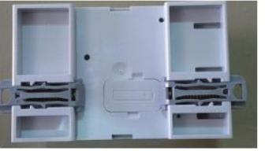
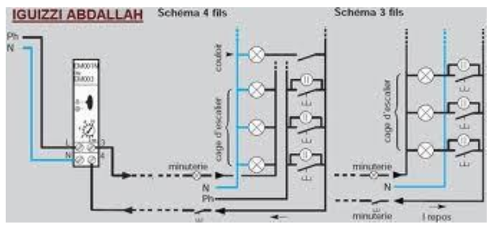
7. يتم التثبيت بقاعدة لوحة القواطع جسر أو ميغا)، وتكون في أسفل الجهاز مزودة بزنبرکات نابضه ؛ لتثبيت المؤقت الزمني في مكانه المخصص في لوحة القواطع الكهربائية،
Eng. Asma’ shara’b PTUK

Slide 20
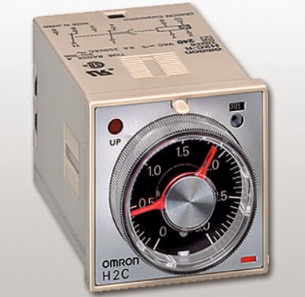
أنواع المؤقتات من حيث التركيب :
1. المؤقت ذو المحرك :
ويحتوى هذا المؤقت على ماتور مثبت به مجموعه من التروس والتى تنقسم الى ترس رئيسى ومجموعة تروس فرعية , ويحتوى الترس الرئيسى على جزء بارز وهو الذى يمكننا من تغيير تدريج البكره الخاص بضبط الوقت الذى يعمل فيه الموقت .
والمشكله فى هذا النوع من المؤقتات أنه يوصل به مصدر تيار لتشغيل الماتور ولذلك لابد ان نجد طريقه لوقف التيار عنه بعد الانتهاء من العمل حتى لا يتلف الماتور بمرور الوقت .
Eng. Asma’ shara’b PTUK

Slide 21
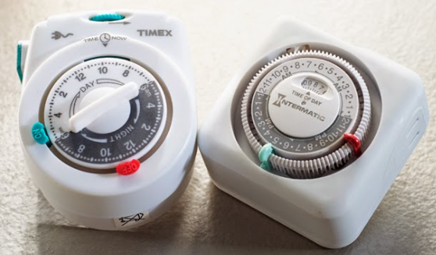
2. المؤقت الالكترونى :
هذا المؤقت يعمل عن طريق مجموعه من العناصر الالكترونية إذ يحتوى على ريليه ومقاومة متغيره نقوم من خلالها بضبط الوقت الخاص بعمل المؤقت كما تحتوى على مجموعه من العناصر الالكترونيه الاخرى .
ويعد هذا النوع أفضل من المؤقت ذو المحرك من حيث أنه لا يتلف بمرور التيار فيه بإستمرار بعد الانتهاء من العمل ولكنه يمكن أن يسخن قليلا نتيجة مرور التيار فى المقاومة المتغيره .
Eng. Asma’ shara’b PTUK

Slide 22
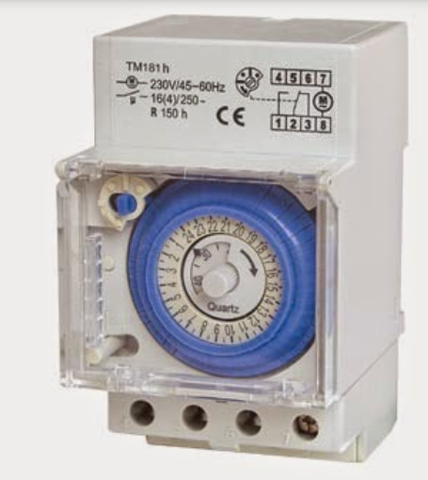
3. المؤقت الهوائى :
تعتمد فكرة عمل هذا المؤقت على وجود إنتفاخ حلزونى من الكاوتش والذى يكون ممتلئ بالهواء فى الحاله الطبيعيه له ومن ثم يتم إفراغه من الهواء ولكى نقوم بملئه مره أخرى بالهواء يكون ذلك من خلال فتحه صغيرة تسمى بلف حيث نقوم بتغيير حجم الفتحة عن طريق تدريج البكره حيث يشير كل زمن على البكره الى الزمن المطلوب لملئ الانتفاخ ومن ثم عندما يمتلئ الانتفاخ تتغير نقاط التلامس للمؤقت .
ويعد هذا النوع أفضل من النوعين السابقين من حيث أنه لا يحتاج الى أى تيار إذ أنه لا يحتوى على محرك أو أى أجزاء إلكترونيه وبالتالى لا يسخن ولا يتطلب إخراجه من الدائره بعد إنتهائه من العمل .
Eng. Asma’ shara’b PTUK

Slide 23
Eng. Asma’ shara’b PTUK

Slide 24
Eng. Asma’ shara’b PTUK

Slide 25
https://www.youtube.com/watch?v=WPBF9N3jxRw
https://www.youtube.com/watch?v=Eto3uTnxQtk
https://www.youtube.com/watch?v=Ip5OXNLCDPs
https://www.youtube.com/watch?v=v0-JU8QwaQo
https://www.youtube.com/watch?v=_ILbqw5b9A0
Eng. Asma’ shara’b PTUK

